Slide 1
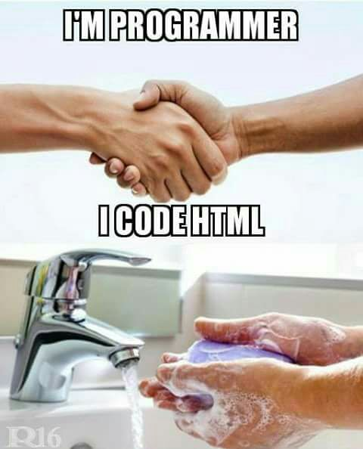
HTML : HyperText Markup Language
是一種用於建立網頁的標準標記語言。
常與CSS、JavaScript一起用於設計網頁
一般而言
HTML決定架構
CSS決定樣式
JavaScript(js)決定功能

Slide 2
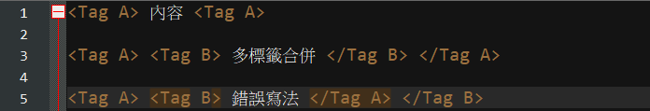
標籤與內容
HTML 由標籤與內容所組成
內容 : 網頁的內文
標籤<Tag> : 用 <…>組成，用以標示網頁內容的格式等功能，通常會有開始<Tag>與結束</Tag>劃出作用範圍。
<!- - code- -> 註解code

Slide 3

如何開始:
記事本
Notepad++
Visual Studio Code
Online editor
(副檔名需修改成.html)
(存檔類型是txt的話檔案會變成title.html.txt)

Slide 4
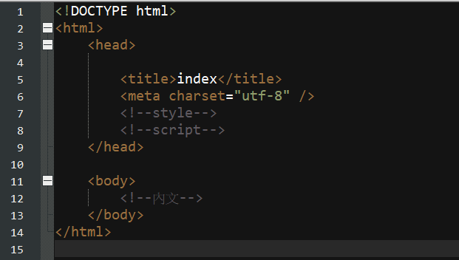
基礎結構
<!DOCTYPE html>:宣告這份文件是html
<html> </html>代表這份文件的開始與結束
<head></head>一般來說會有這些內容
<title></title>設定網頁的名稱
<meta></meta>: :使用的編碼、作者等資訊(charset、description)
<style></style>:使用的CSS樣式
<script></script>:使用的JS程式
<body> 網頁的內文會寫在裡面
有的editor直接讓使用者撰寫
body的部分

Slide 5
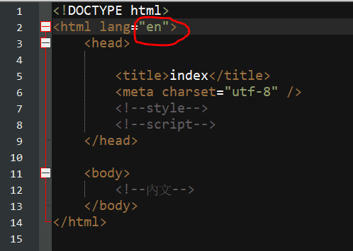
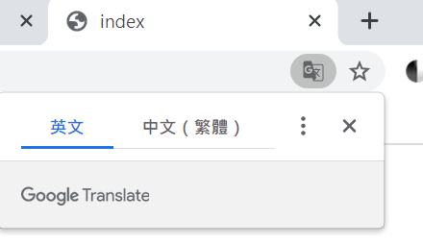
範例 : Attribute
標籤內部的屬性
可以更細的去表達該標籤的性質
常見的attribute還有style、id、class等

Slide 6
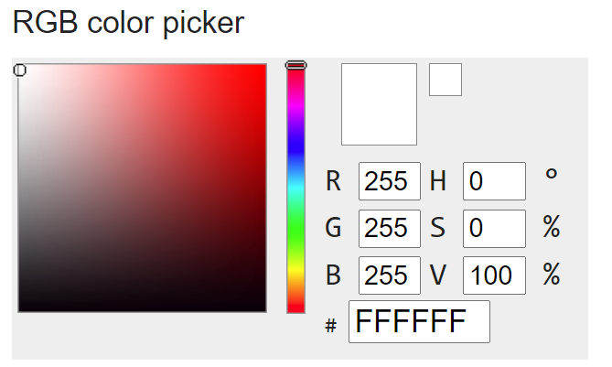
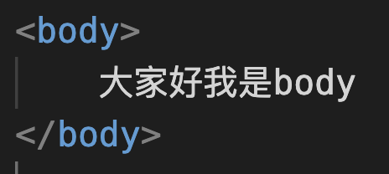
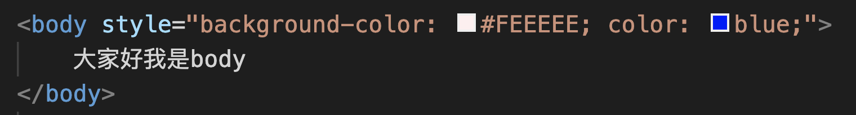
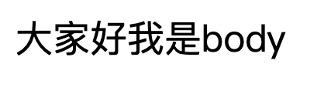
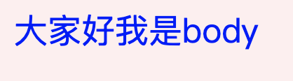
設置body
可以直接輸入顏色，也可以輸入顏色的hex code
顏色的資訊可以是 black 也可以是“black”
查詢hex code:
https://www.rapidtables.com/web/color/RGB_Color.html

Slide 7
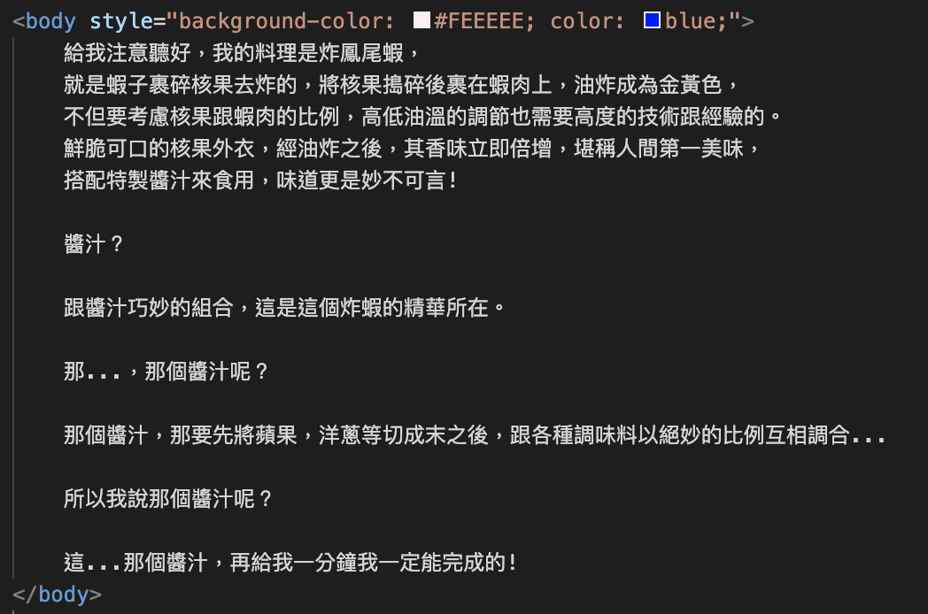
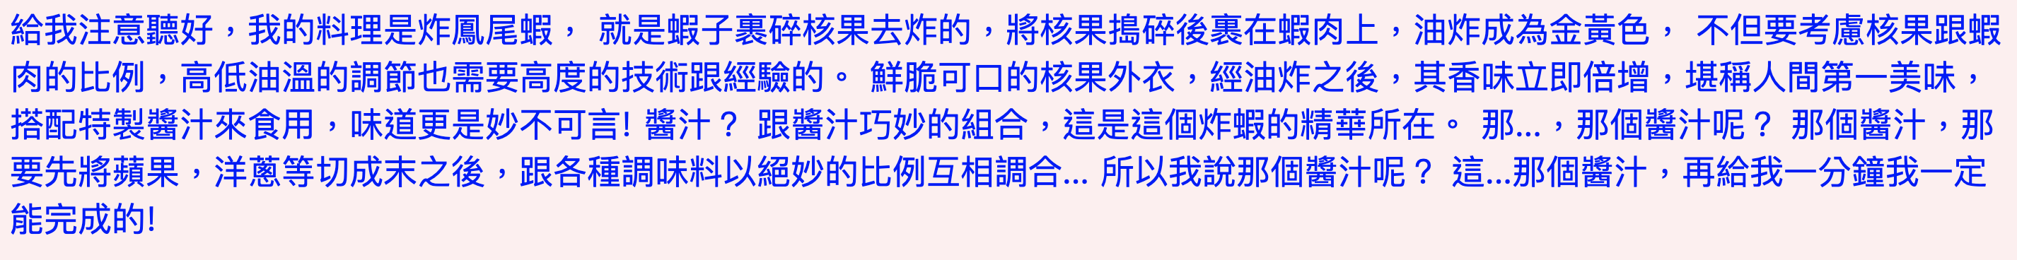
Step 1 : 準備一些內容
<body>內文</body>
內文不會像原始碼的介面一樣編排，
所以需要一些標籤修飾

Slide 8
給予標題 (head) <h1></h1>
使用的標題會影響你的網頁的搜尋結果
分為<h1>~<h6> 代表重要程度大~小
字體大小也會隨之變化
一般而言，一個網站只會有一個h1
剩下的使用h2
若是你的網站文字量較大，會依序使用h3~h6

Slide 9
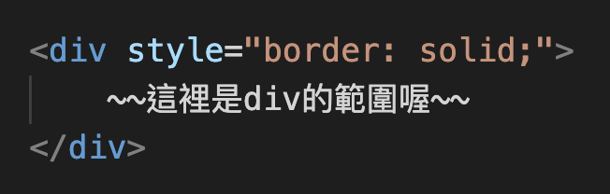
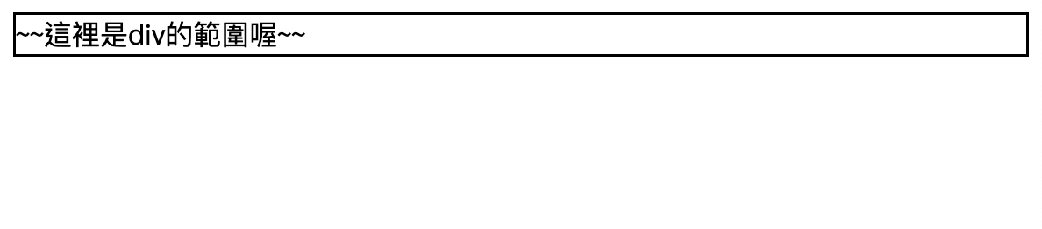
內容分區元素(division) <div></div>
<div>是一種html內的容器
作為純粹的容器可以輕鬆進行樣式化

Slide 10
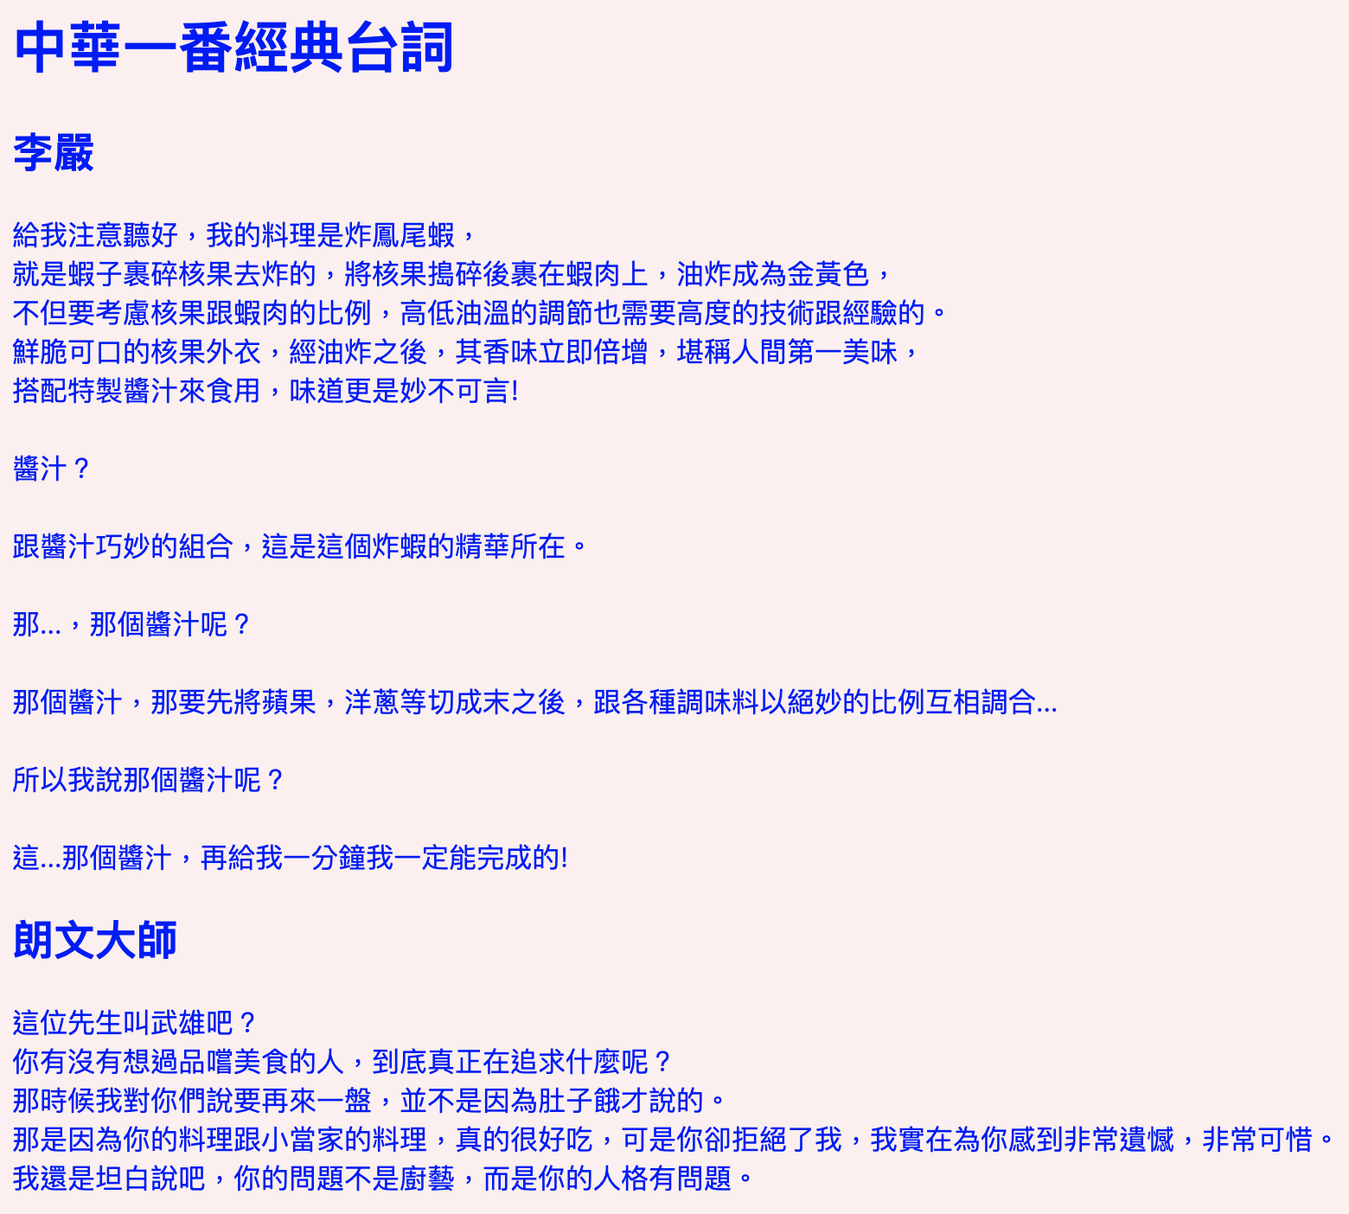
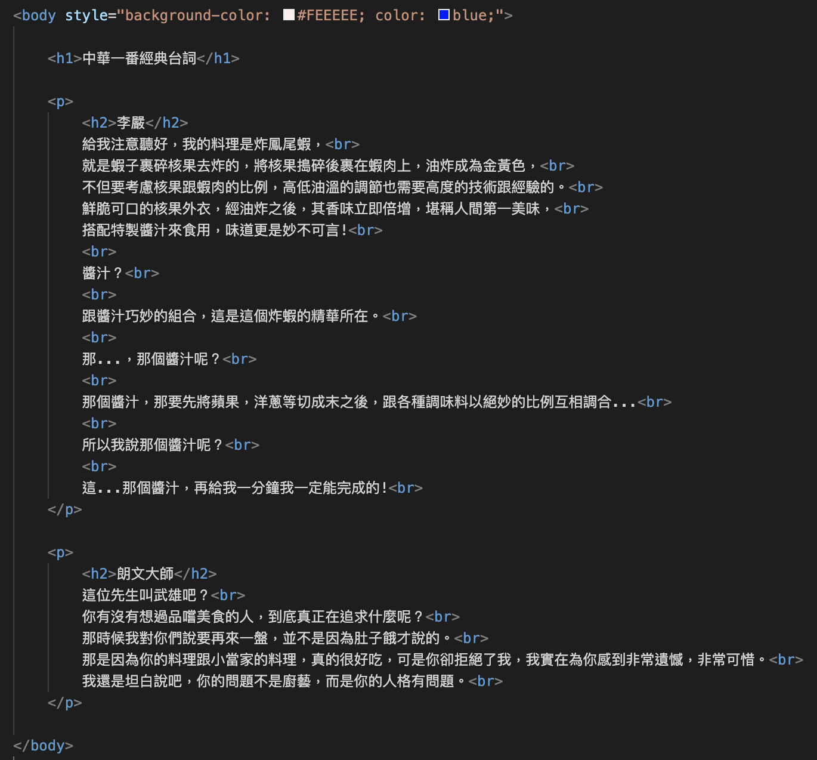
換行(break line) <br> 分段(paragraph)<p></p>
當文字過長時可以使用<br>
當你想要某段文字自成段落時可以用<p>，
中間會自己再隔一行

Slide 11
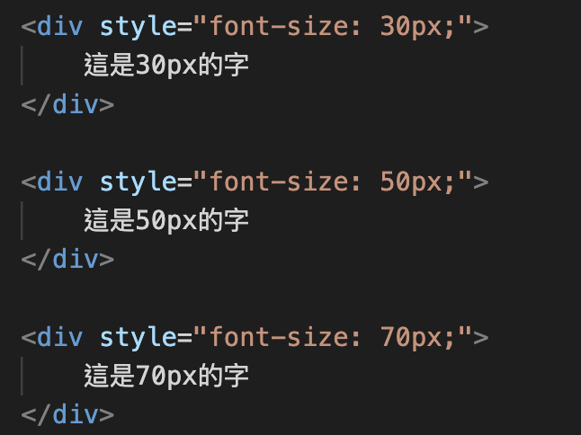
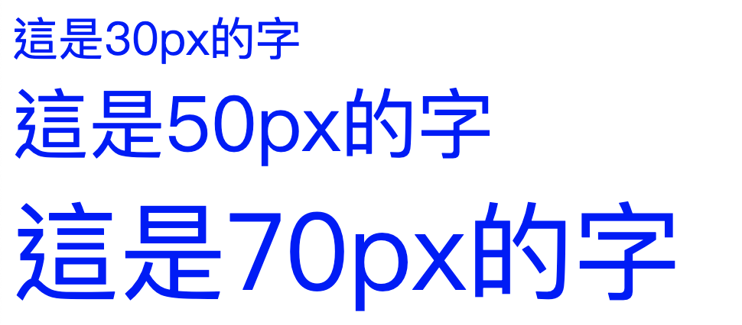
字型大小更改
font-size

Slide 12
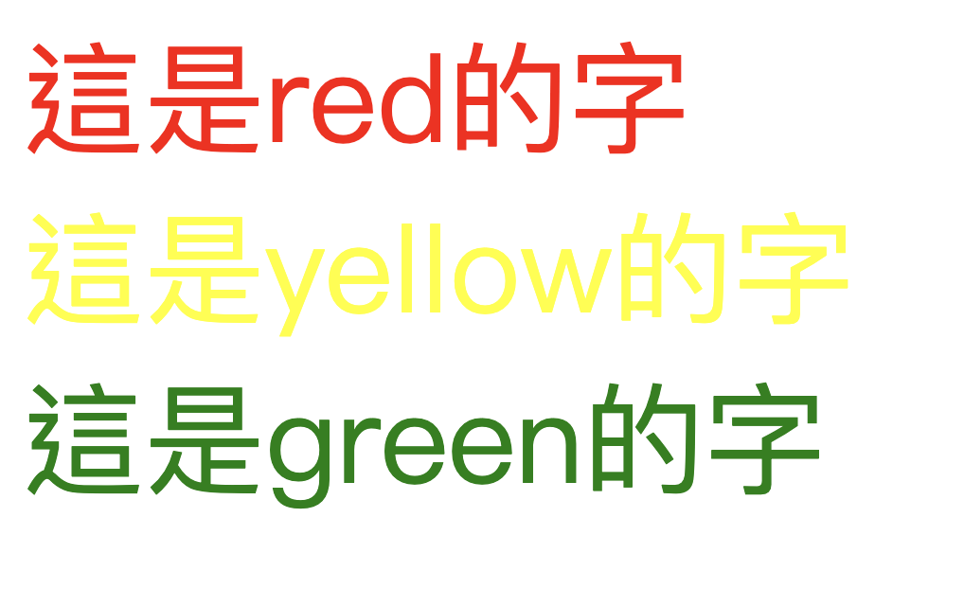
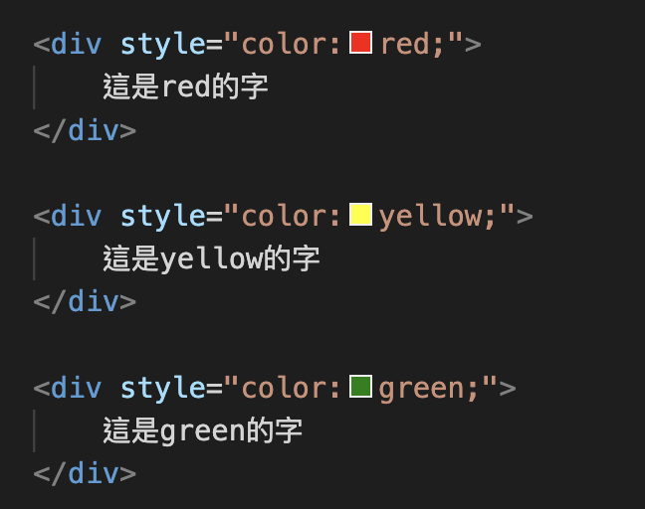
字型顏色更改
color

Slide 13
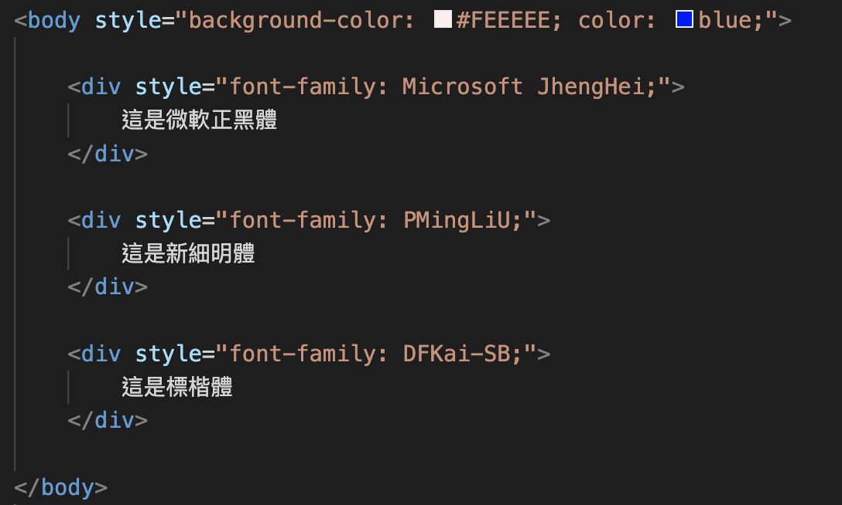
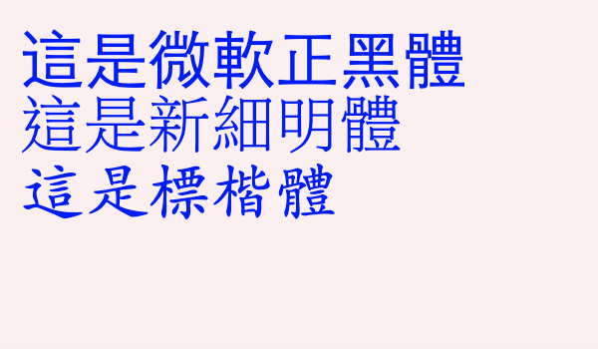
字型種類更改
font-family

Slide 14
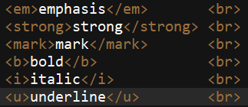
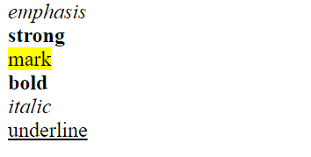
文字效果

Slide 15
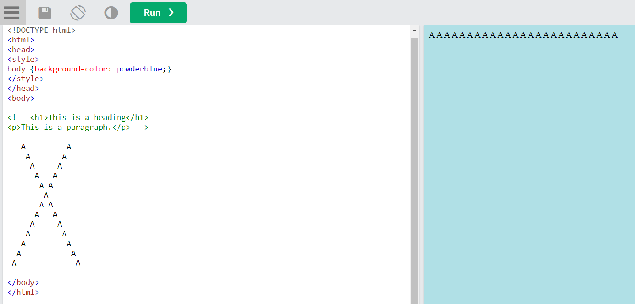
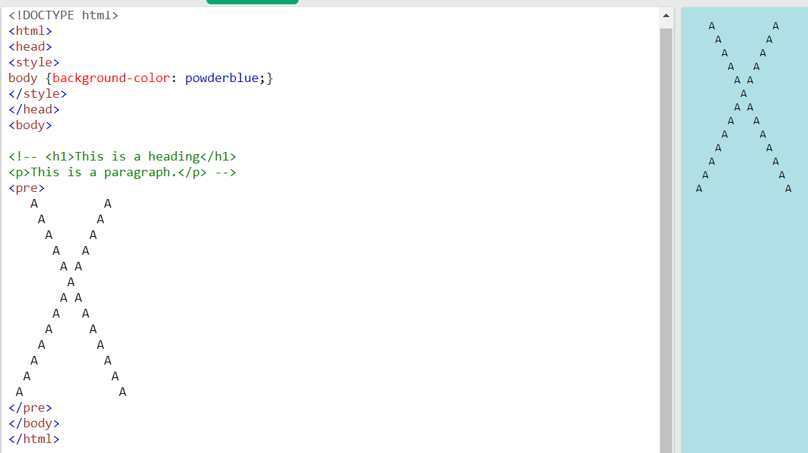
Pre
<pre></pre>可以保留原始碼的排版

Slide 16
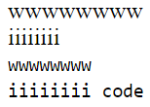

code
<code></code>可以使每個字元的大小相同
在沒有使用code的時候，w比i寬

Slide 17
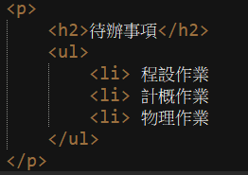
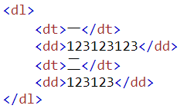
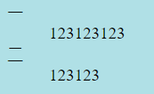
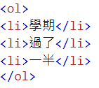

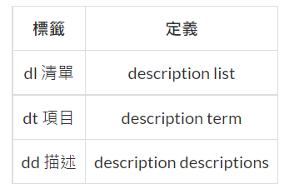
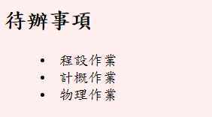
建立清單
無數字排序的列表 (unordered lists) <ul>
有序的列表 (ordered lists) <ol>
列表內部則是(list items)<li>
定義的列表 (definition lists) <dl>

Slide 18
排版/分隔線
<hr>（horizontal rule）可以產生分隔線
Style中可透過margin調整文字與網頁邊緣的間距
margin-top : | pixels
margin-bottom: | pixels
margin-left | pixels
margin-right | pixels

Slide 19
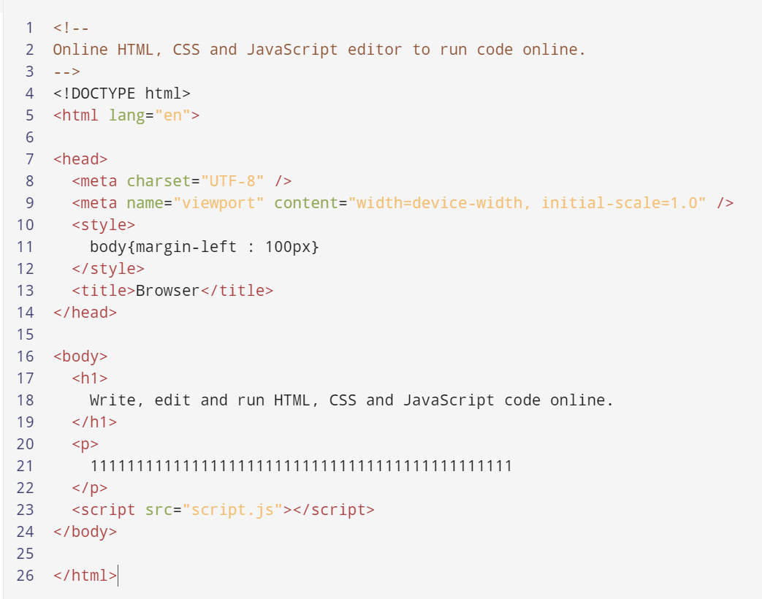
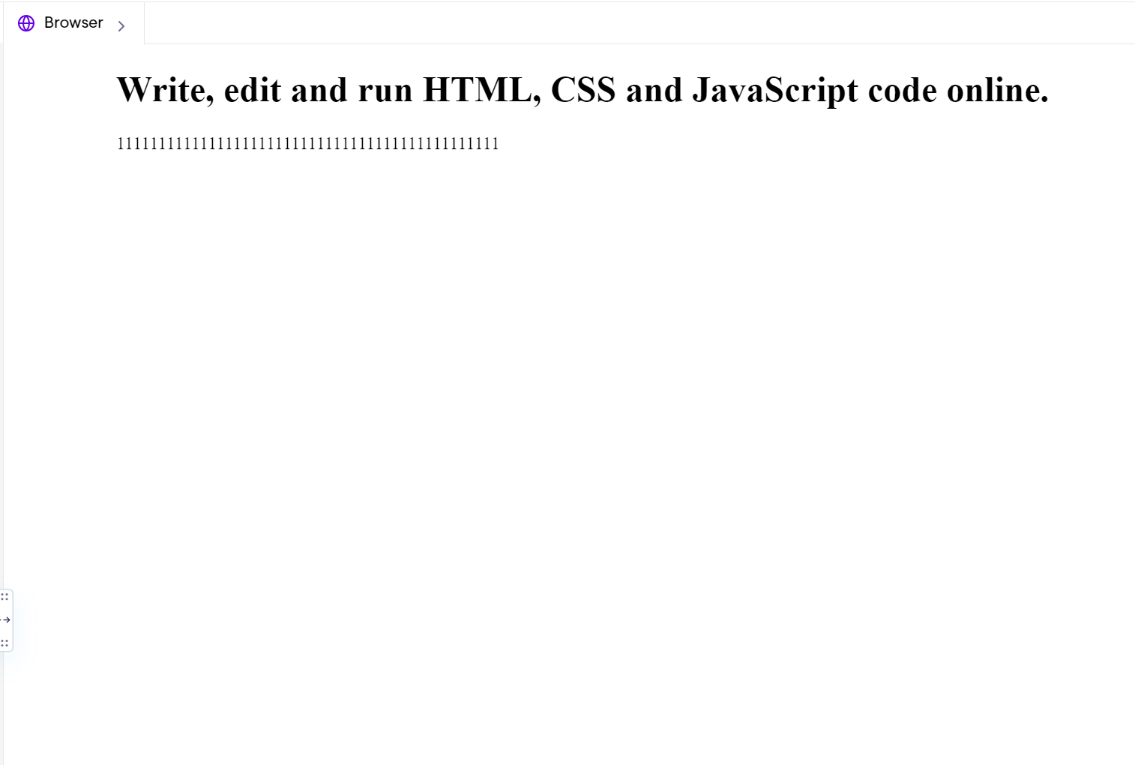
排版

Slide 20
注意 :
Html 寫錯了網頁還是能開啟，請注意你寫的功能是否有正確作用
如果修改了檔案內容，有些內容不會隨著瀏覽器內容更改(因為有快取)，因此需要清除快取/重新開啟網頁

Slide 21
今天的作業:建立一個簡單的網頁
找幾段文字，作為網頁的內容。
其中一段文字為你今天的lab questions，請使用list排序。
發揮自己的創意做出一個<pre>的原始碼排序
要求:
“有目的的”使用關於文字編輯的功能(至少4種)，使你的網頁文章易讀。
舉例來說
1.不同段文字要進行分段，依照排版或文字量適當分行
2.標題可能使用 大小/粗體 等功能使其明顯
3.使用 粗體/底線/標記 等功能 標記文章中的重點內容
4.使用 斜體 來對文章進行備註
(以上使用時機為參考用，可依自己喜好進行排版)
目標 : 讓看的人快速掌握文章內容或是你想表達的東西
作業檔名為學號_今天日期.html

Slide 22
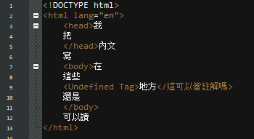
Lab Questiones
1. <em>跟<i>有什麼差異?
2.<b>跟<strong>有什麼差異?
3.你覺得下面這種寫法算錯嗎?
4. 你覺得把<head>、<body>去掉會怎樣嗎?
5. 你覺得html算是一種程式語言嗎?

Slide 23
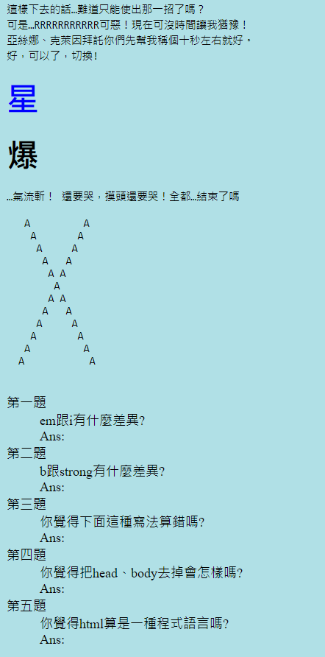
範例作業

Slide 24
可參考網站 W3schools
https://www.w3schools.com/
https://www.fooish.com/html/
https://www.w3school.com.cn/
遇到不清楚的語法可利用此網站查詢。
由於新版本的html建議某些功能由CSS實現，
因此ppt裡面的有些語法可能是舊版本的語法。

Slide 25
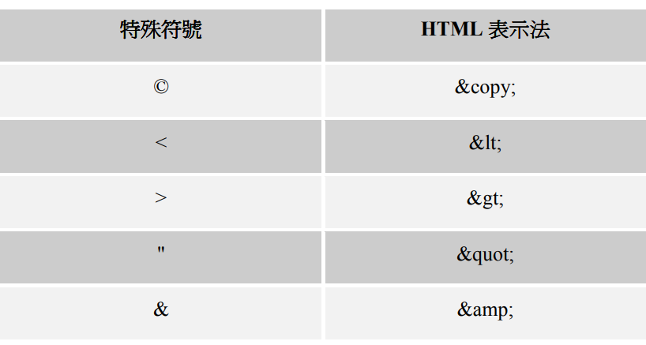
特殊字元
空白字元 &nbsp

